Slide 1
作业题解答

Slide 2
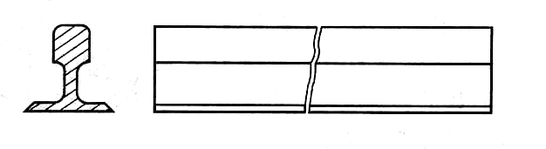
铸造：第一章 铸造工艺基础
8.试用下面异形梁铸钢件分析其热应力的形成原因，并用虚线表示出铸件的变形方向。p49
形成原因：壁厚不均匀。

Slide 3
铸造：第二章 常用合金铸件的生产
9.下列铸件宜选用哪类铸造合金？p61
车床床身、摩托车气缸体：灰铸铁
气缸套: 合金铸铁
火车轮：铸钢
压气机曲轴：球墨铸铁
自来水管道弯头：可锻铸铁
减速器蜗轮：青铜、ZCuSn10P1

Slide 4
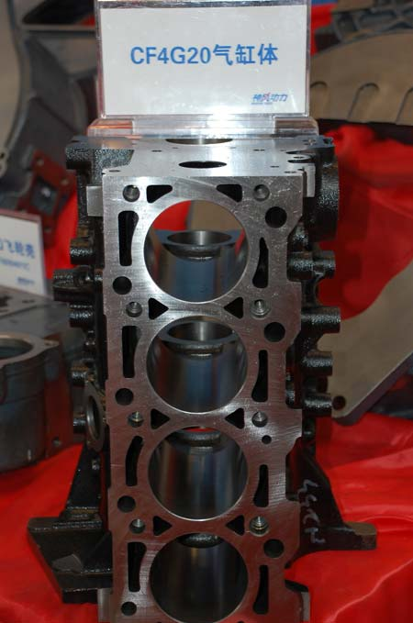
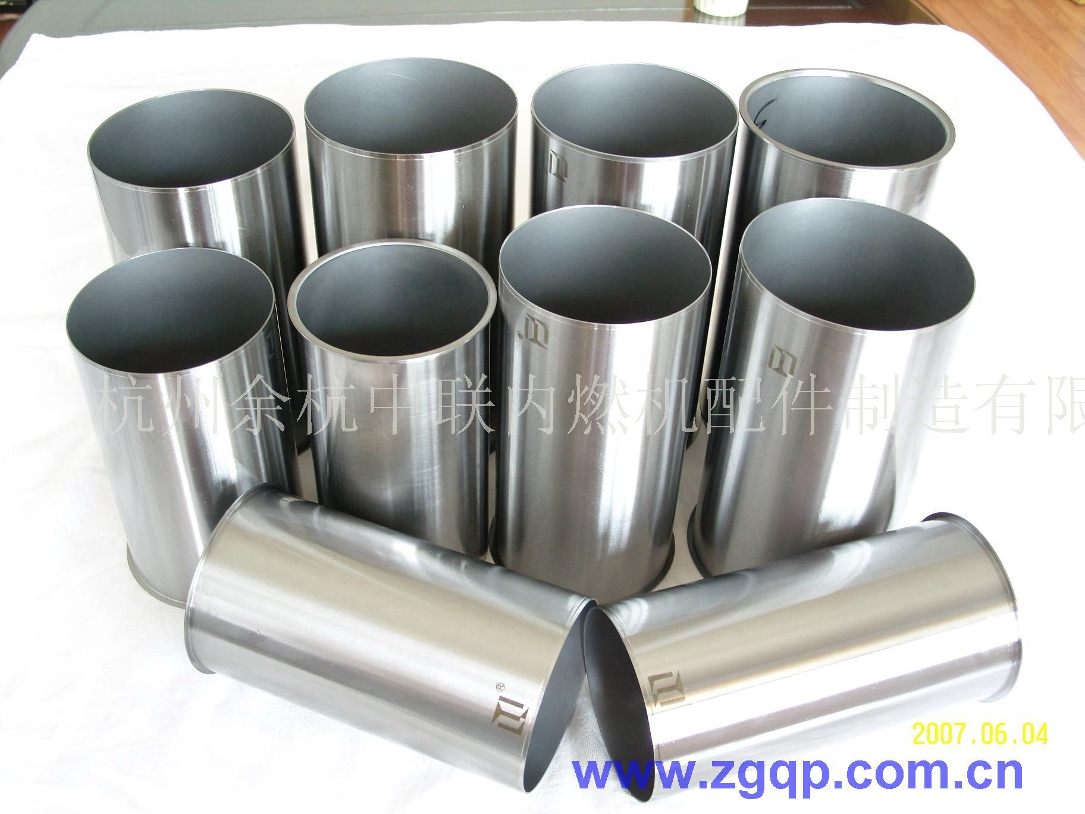

Slide 5
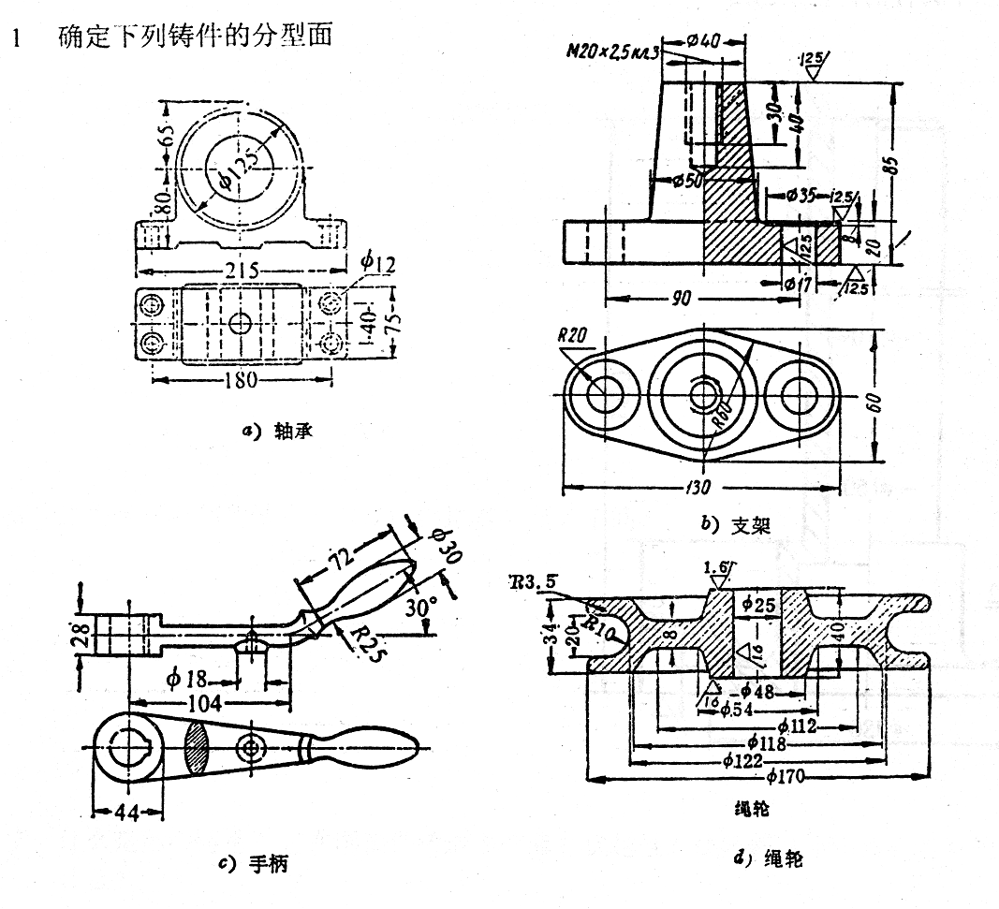
铸造：第三章 砂型铸造
5.图示铸件在单件生产条件下该选用哪种造型方法？
p73
I方案存在错箱可能。该零件不算太高，故方案II稍好，从冒口安放来看，II方案容易安放。
II
I

Slide 6

铸造：第三章 砂型铸造
5.图示铸件在单件生产条件下该选用哪种造型方法？
方案I： 分型面为曲面，不利于分型。
方案II：分型面在最大截面处，且为平面，方案可行。
I
II

Slide 7
铸造：第三章 砂型铸造
5.图示铸件在单件生产条件下该选用哪种造型方法？
II
I
两方案均可，但型芯头形状不同。

Slide 8
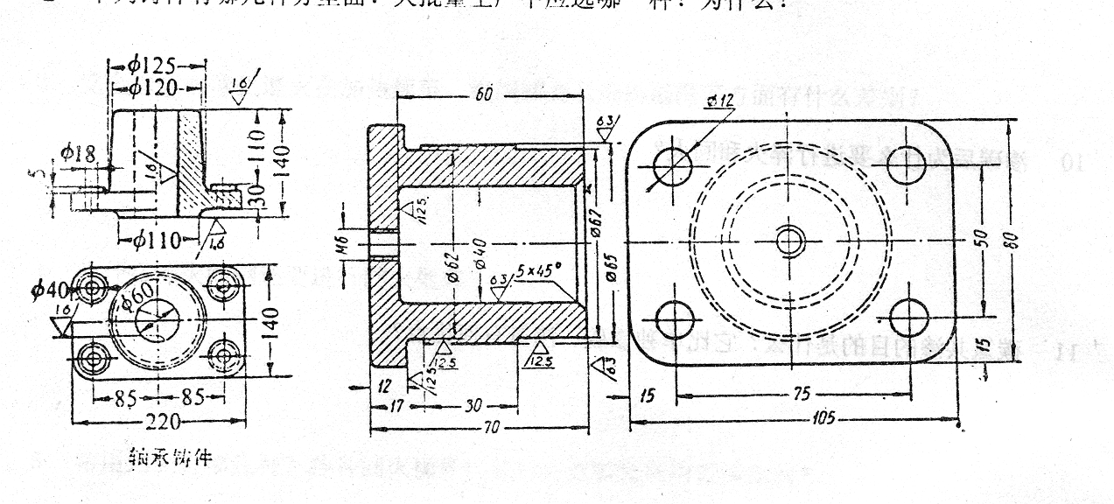
铸造：第三章 砂型铸造
6.图示铸件有几种分型方案？在大批量生产中应选择哪种方案？
p73
应采用方案I，方案II型芯稳定，但φ40凸台妨碍拔模。
I
II

Slide 9
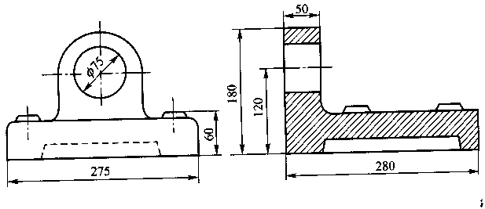
铸造：第三章 砂型铸造
6.图示铸件有几种分型方案？在大批量生产中应选择哪种方案？
p73
I
III
II
应采用方案III，方案I需要活块，且下面活块难以取出；方案II需要挖砂。

Slide 10
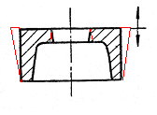
铸造：第四章 砂型铸件的结构设计
2.什么是铸件的结构斜度？它与起模斜度有何不同？图示铸件的结构是否合理？应如何改正？
p81
在零件设计中所确定的非加工表面斜度为结构斜度。而在绘制铸造工艺图中加在垂直分型面的侧面所具有的斜度称为起模斜度，以使工艺简化和保证铸件质量。

Slide 11
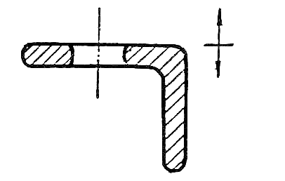
铸造：第四章 砂型铸件的结构设计
6.为什么铸件要有结构圆角？图示铸件上哪些圆角不够合理？应如何修改？
p81

Slide 12
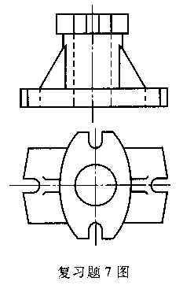
铸造：第四章 砂型铸件的结构设计
7.下图所示的支架件在大批量生产中该如何改进其设计才能使铸造工艺得以简化？
p81
尽量避免铸件起模方向存有外部侧凹，以便于起模。

Slide 13
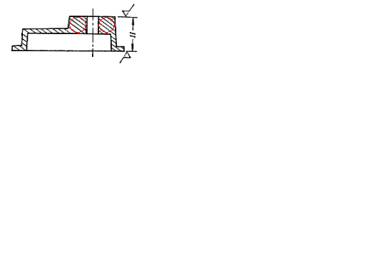
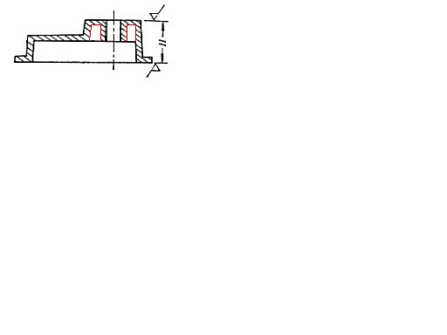
铸造：第四章 砂型铸件的结构设计
9.试用内接圆方法确定下图所示铸件的热节部位？在保证尺寸H的前提下如何使铸件的壁厚尽量均匀？
p81

Slide 14
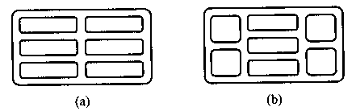
铸造：第四章 砂型铸件的结构设计
10.分析下图中砂箱箱带的两种结构各有何优缺点？为什么？
p81
a：结构简单，但交叉接头处热节较大，易产生裂纹。
b：交错接头的热节较小，可缓解内应力，抗裂性较好，但结构较复杂。

Slide 15
铸造：第五章 特种铸造
8.某公司开发的新产品铸铝小连杆，请问：
试制样机时，该连杆宜采用 砂型铸造 方法
当年产量为1万件时，宜采用 金属型铸造 方法
当年产量超过10万件时，宜采用 压力铸造 方法。
p93

Slide 16
补充习题
下列铸件在大批量生产时，以什么铸造方法为宜？
铝活塞金属型铸造、汽轮机叶片熔模铸造、 汽缸套离心铸造、车床床身砂型铸造、摩托车气缸体压力铸造、汽车喇叭压力铸造、大口径污水管离心铸造、大模数齿轮滚刀熔模铸造

Slide 17
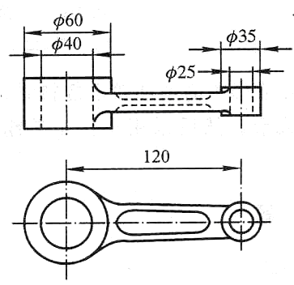
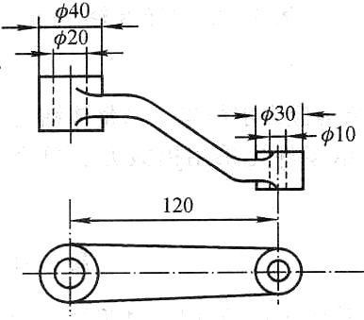
压力加工：第二章 锻造
7 图示零件采用锤上模锻制造，请选择最合适的分模面位置？
p127

Slide 18
压力加工：第二章 锻造
11 下列制品该选用哪种锻造方法制作？
p127
活搬手（大批量）：锤上模锻
铣床主轴（成批）：曲柄（摩擦）压力机模锻
大六角螺钉（成批）：摩擦压力机模锻
起重机吊钩（小批）：胎模锻
万吨轮主传动轴（单件）：自由锻

Slide 19
压力加工：第三章 板料冲压
2 用φ50冲孔模具来生产φ50落料件能否保证冲压件的精度？为什么？
p138
不能保证冲压件的精度。因为φ50冲孔模具的凸模直径为50mm，凹模的直径为50+Z mm，而φ50落料件所要求的凹模直径为50mm，所以此模具生产的落料件直径大于50mm。

Slide 20
焊接：第一章 电弧焊
4 如图所示，拼接大块钢板是否合理？为什么？为减少焊接应力与变形，应怎样改变？其合理的焊接次序是什么？
p167
1
1
2
1
1
1
2
1

Slide 21
焊接：第二章 其他常用焊接方法
6 下列制品该选用什么焊接方法？
p177
自行车车架：硬钎焊
石油液化气罐主焊缝：缝焊、
自行车圈：缝焊（电阻焊）
电子线路板：软钎焊（一般）、激光、真空电子束
钢轨对接：电渣焊、对焊
不锈钢触罐：氩弧焊
钢管连接：对焊（闪光对焊 ）
焊缝钢管：摩擦焊
汽车油箱：缝焊

Slide 22
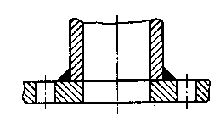
焊接：第四章 焊接结构设计
1 以下工件焊缝是否合理？若不合理，请加以改正。
p191

Slide 23

焊接：第四章 焊接结构设计
1 以下工件焊缝是否合理？若不合理，请加以改正。
p191

Slide 24
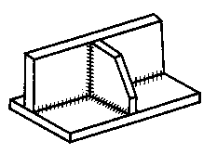
焊接：第四章 焊接结构设计
1 以下工件焊缝是否合理？若不合理，请加以改正。

Slide 25
4 确定焊缝位置，选择焊接方法，制定装配焊接次序。
  筋 板
上翼板
5000
300
腹板
600
6
8
800
10
3600
下翼板

Slide 26
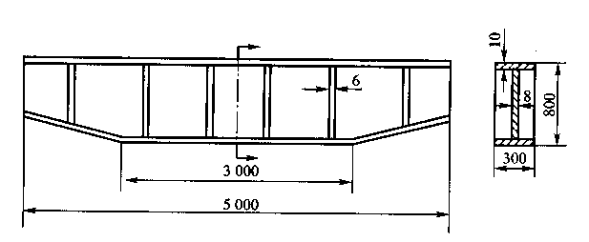
焊接：第四章 焊接结构设计
4 确定焊缝位置，选择焊接方法，制定装配焊接次序。
焊接方法: 手工电弧焊、二氧化碳气体保护焊

Slide 27
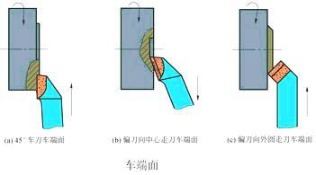
端面车刀

Slide 28
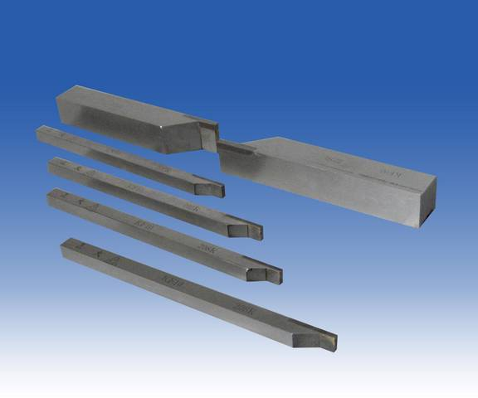
切断刀

Slide 29
